Slide 1
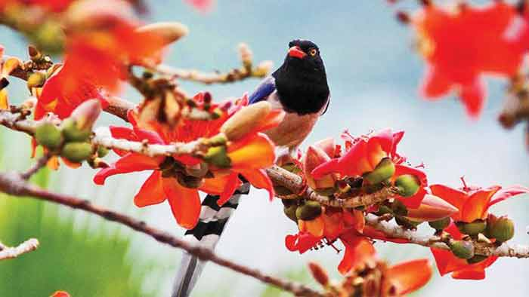
শীত তো প্রায় শেষ বসন্ত আগত
সকলকে পাঠে আমি জানাই স্বাগত

Slide 2
পরিচয়
তন্ময় কুমার মণ্ডল
সহকারী শিক্ষক (কৃষি)
বিদ্যানন্দী হোসেনপুর দাখিল মাদ্রাসা।
রাজৈর, মাদারীপুর।
অষ্টম শ্রেণি
কৃষিশিক্ষা
দ্বিতীয় অধ্যায় (কৃষিপ্রযুক্তি)
পাঠ- ৭ ও ৮
সময়ঃ ৪৫ মিনিট

Slide 3
চিত্রের ঘটনা লক্ষ্য করো এবং পাঠ অনুমান করো
১ম খণ্ড জমি
২য় খণ্ড জমি
১ম বছর
২য় বছর
১ম বছর
২য় বছর
আজকের পাঠঃ- শস্য পর্যায়ের ধারণা ও
শস্য পর্যায় ব্যবহার (পাঠ- ৭ ও ৮)

Slide 4
শিখনফল
শস্য পর্যায় কি তা বলতে পারবে।
শস্য পর্যায়ের সুবিধা লিখতে পারবে।
শস্য পর্যায়ের ব্যবহার ব্যাখ্যা করতে পারবে।

Slide 5
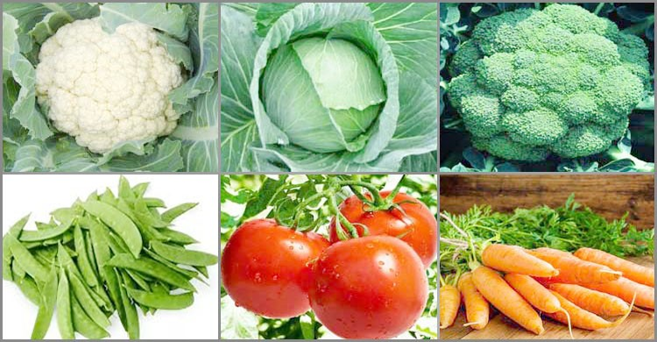
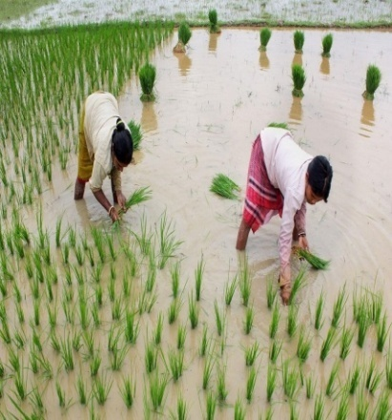
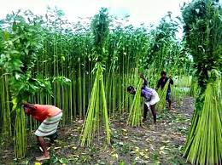
শস্য পর্যায় আলোচনার পূর্বে এটা জেনে রাখা ভালো
আমরা জানি কৃষি মৌসুম তিনটি: রবি মৌসুম: ১৬ অক্টোবর থেকে ১৫ মার্চ(কার্তিক থেকে ফাল্গুন); খরিপ-১ মৌসুম: ১৪ মার্চ থেকে ১৫ জুলাই( চৈত্র-আষাঢ়); খরিপ-২: ১৬ জুলাই থেকে ১৫ অক্টোবর (শ্রাবণ-আশ্বিন)

Slide 6
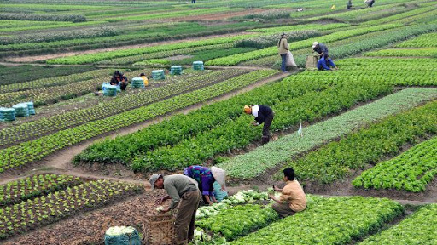
শস্য পর্যায়ের প্রাথমিক ধারণা
মাটির উর্বরতা বজায় রেখে এক খণ্ড জমিতে শস্য ঋতুর বিভিন্ন সময় ভিন্ন ভিন্ন ফসল উৎপাদন করাকে শস্য পর্যায় বলে। শস্য পর্যায় প্রযুক্তি ব্যবহারের জন্য সমগ্র জমিকে তিন থেকে চার খণ্ডে ভাগ করতে হয়, শস্য পর্যায় ২-৪ বছর মেয়াদি পরিকল্পনা। ১ম বছর খণ্ডগুলোতে রবি, খরিপ-১, খরিপ-২ মৌসুম অনুযায়ী বিভিন্ন ফসল ফলানো হয়। ২য় বছরে ১ম খণ্ডের ফসল ২য় খণ্ডে, ২য় খণ্ডেরটি ৩য় খণ্ডে এভাবে আবর্তন করতে থাকে, প্রত্যেক ফসল যেন প্রতি খণ্ডে একবার করে চাষ হয় সে দিকে লক্ষ্য রাখতে হবে।

Slide 7
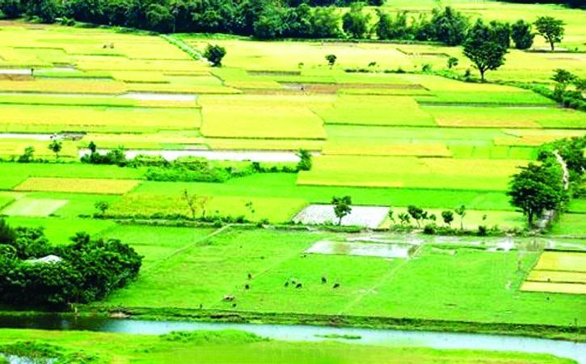
একক কাজ
শস্য পর্যায় বলতে কি বুঝ?

Slide 8
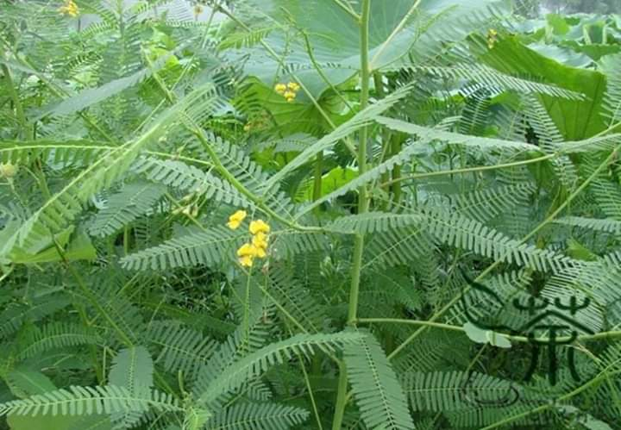
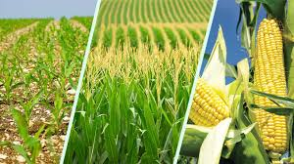
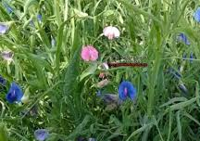
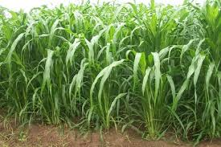
শস্য পর্যায় অবলম্বনে গুরুত্বপূর্ণ কিছু বিষয়
এছাড়া লক্ষ্য রাখতে হবে একই শিকড় বিশিষ্ট ফসল চাষ না করা,
পর পর একই ফসল চাষ না করা ইত্যাদি।
সবুজ সার হিসাবে ধৈঞ্চা চাষ
খাদ্য শস্য ও অর্থকরী ফসল চাষ
ডাল ফসল চাষ
গোখাদ্য চাষ

Slide 9
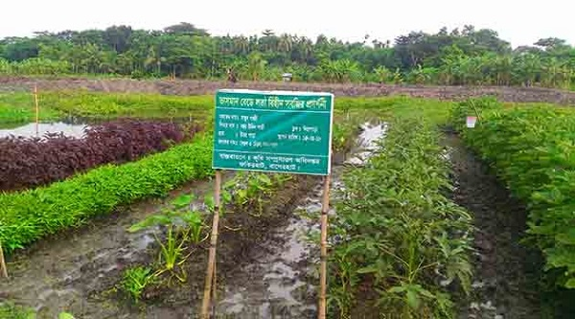
শস্য পর্যায় প্রযুক্তির সুবিধা
মাটির উর্বরতা সংরক্ষিত হয়।
মাটির পুষ্টির সমতা বজায় থাকে।
আগাছার উপদ্রব কম হয়।
রোগ ও পোকার উপদ্রব কম হয়।
পানির অপচয় কম হয়।
ফসলের ফলন বাড়ে।
গবাদি পশুর খাবারের ব্যবস্থা হয়।

Slide 10
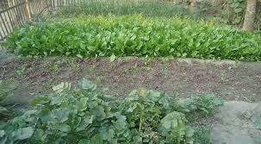
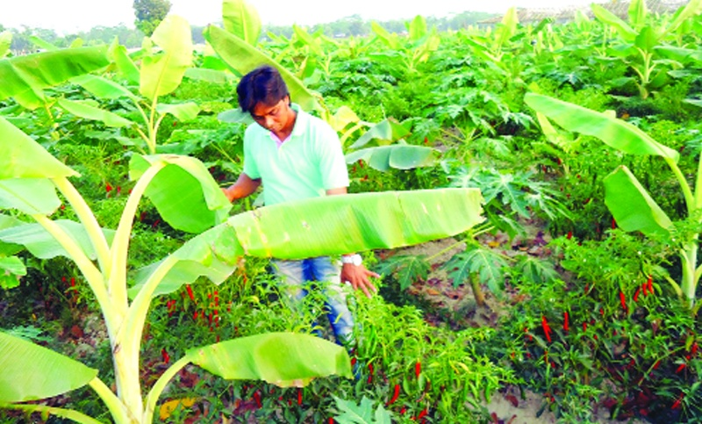
শস্য পর্যায়ের ফলে--
উচ্চ পর্যায়ে শস্য বহুমুখীকরণ প্রযুক্তি গ্রহণ করা হয়; মাটিতে নাইট্রোজেন যুক্ত হয়; কীটনাশকের ব্যবহার কমে; গাছ পরিমিত পুষ্টি গ্রহণ করতে পারে

Slide 11
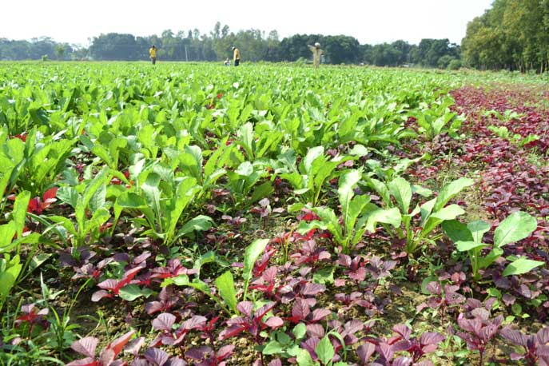
জোড়ায় কাজ
সময় ৪ মিনিট
সময় ৫ মিনিট
প্রতি জোড়ায় মত বিনিময়ের মাধ্যমে
শস্য পর্যায়ের সুবিধা লিখ।

Slide 12
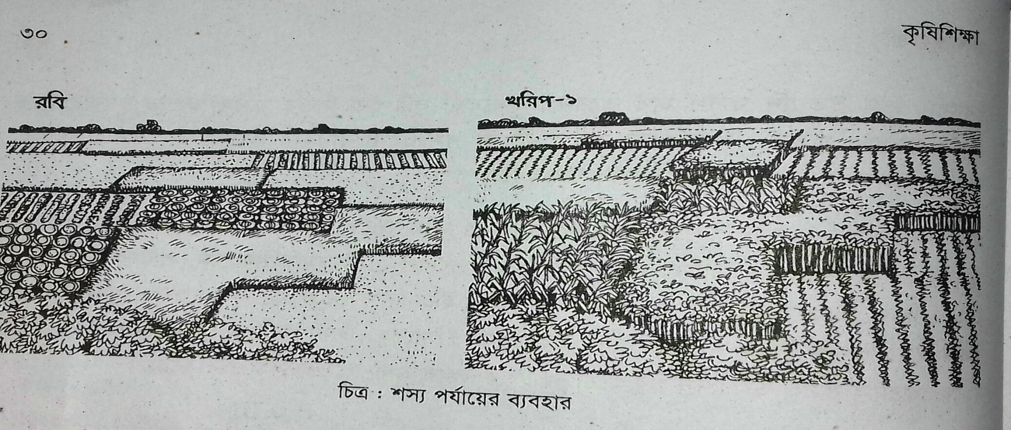
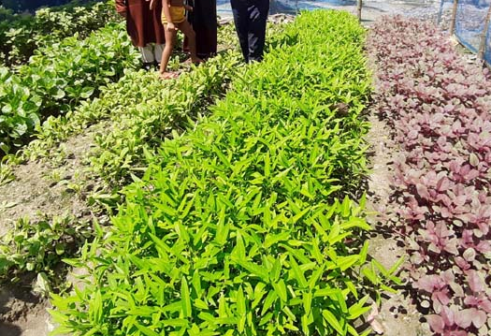
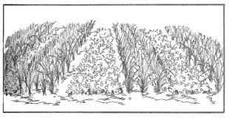
শস্য পর্যায় ব্যবহার সম্পর্কিত চিত্রটি লক্ষ্য করো

Slide 13
৪ বছরের জন্য একটি শস্য পর্যায়ের ব্যবহার দেখানো হলো।
সময় | খণ্ড-১ | খণ্ড-২ | খণ্ড-৩ | খণ্ড-৪
১ম বছর | রবি: বোরো খরিপ-১:পাট/অউশ খরিপ-২: পতিত | রবি: সরিষা/গম খরিপ-১: মুগ খরিপ-২: আমন | রবি: গোল আলু খরিপ-১: মাষকলাই খরিপ-২:রোপা আমন | রবি: মুলা, টমেটো খরিপ-১: ভুট্টা খরিপ-২: বেগুন
২য় বছর | রবি: মূলা, টমেটো খরিপ-১: ভুট্টা খরিপ-২: বেগুন | রবি: গোল আলু খরিপ-১: মাষকলাই খরিপ-২: রোপা আমন | রবি: সরিষা/গম খরিপ-১: মুগ খরিপ-২: রোপা আমন | রবি: বোরো খরিপ১:পাট/অউশ খরিপ-২: পতিত
৩য় বছর | রবি: গোল আলু খরিপ-১: মাষকলাই খরিপ-২: রোপা আমন | রবি: মুলা, টমেটো খরিপ-১: ভুট্টা খরিপ-২: বেগুন | রবি: বোরো খরিপ-১:পাট/অউশ খরিপ-২: পতিত | রবি: সরিষা/গম খরিপ-১: মুগ খরিপ-২: আমন
৪র্থ বছর | রবি: গম খরিপ-১: পাট,আউশ খরিপ-২: আমন | রবি: গম/সরিষা খরিপ-১: মুগ খরিপ-২: পতিত | রবি: গোল আলু খরিপ-১: মাষকলাই খরিপ-২: আমন | রবি: মুলা, টমেটো খরিপ-১: ভুট্টা খরিপ-২: বেগুন

Slide 14
দলীয় কাজ
সময় ৮ মিনিটা
একজন কৃষক তার জমিতে প্রতি বছর ধান লাগান কিন্তু দেখলো সে ভালো ফলন পাচ্ছে না।
ওই কৃষক কিভাবে শস্য পর্যায় করবেন ব্যাখ্যা করো।

Slide 15
মূল্যায়ন
ফসলের মৌসুমকে কয় ভাগে ভাগ করা যায়?
৩ ভাগে
শস্য পর্যায় কি ধরনের কৃষি প্রযুক্তি?
উন্নত
সবুজ সার হিসাবে কি চাষ করা উচিত?
ধৈঞ্চা
শস্য পর্যায়ে কিসের অপচয় কম হয়?
পানির
একই ফসল বারবার চাষ করলে কি হয়?
ফলন কম হয়
শস্য পর্যায়ের জন্য কত বছরের পরিকল্পনা করা উচিত?
২-৪ বছরের
শস্য পর্যায়ের ফলে কিসের ব্যবহার কমে?
কীটনাশকের

Slide 16
বাড়ির কাজ
তিন বছরের একটি শস্য পর্যায় পরিকল্পনা তৈরি করবে।

Slide 17
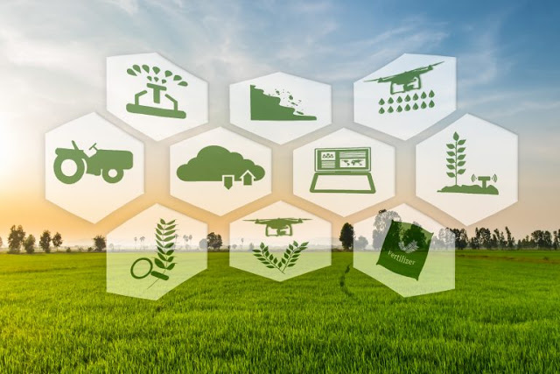
ধন্যবাদ
সমাপ্ত

